Slide 1
시간대별 속도와 실제 라우팅 엔진
스마트 교통물류 · 2026-2
4주차 화요일
교재 4장
여지호 · 가천대학교 스마트시티학과
2026년 9월 22일 (화)

Slide 2
강의 목차
교재 4장
01 | 도입과 학습 목표 | 1.1 오전 8시의 같은 구간 · 1.2 학습 목표
02 | 교재 4.1 시간대별 속도 컬럼 | 2.1 여덟 개의 시간대 · 2.2 실측 속도와 결측 처리
03 | 교재 4.2–4.3 소요시간과 경로 변화 | 3.1 시간대별 소요시간 · 3.2 경로 자체의 변화
04 | 교재 4.4 질의 횟수 | 4.1 시뮬레이션 1회의 질의 수
05 | 교재 4.5 실제 엔진 | 5.1 엔진이 다르게 하는 세 가지 · 5.2 우리 구현과의 대조
06 | 교재 4.6 실습과 정리 | 6.1 오늘의 정리 · 6.2 연습과 다음 장
Notes:
목차는 표입니다. 섹션 수가 바뀌면 행을 삽입/삭제하세요.

Slide 3
도입과 학습 목표
01
1.1 오전 8시의 같은 구간
1.2 학습 목표

Slide 4
1.1 오전 8시의 같은 구간
1. 도입과 학습 목표
3장 결과: 하남시청에서 미사역까지 5분 34초
사용한 값은 free_flow_speed_kmh — 막히지 않을 때의 속도
제한속도에 가깝고, 실제로 그 속도가 나오는 시간대는 새벽뿐
이 장의 범위: 시간대별 실측 속도 적용과 엔진의 처리 방식
Notes:
교재 4장 도입부. 3장 결과를 그대로 믿으면 저녁 시간대 시뮬레이션이 실제보다 낙관적으로 나온다는 점을 예고한다.

Slide 5
1.2 학습 목표
1. 도입과 학습 목표
시간대별 속도 컬럼 적용과 소요시간 변화 측정
속도 변경이 최단경로 자체를 바꾼다는 점 확인
관측이 없는 엣지의 처리 방침 결정
시뮬레이션 질의 수 계산과 실제 엔진이 필요한 이유 설명
Notes:
교재 4장 학습 목표와 같다. 두 번째 항목이 오늘의 중심이다.

Slide 6
교재 4.1 시간대별 속도 컬럼
02
2.1 여덟 개의 시간대
2.2 실측 속도와 결측 처리

Slide 7
2.1 여덟 개의 시간대
2. 교재 4.1 시간대별 속도 컬럼
weekday로 시작하는 여덟 개 컬럼이 주중 시간대별 관측 속도
  offpeak 06–07 · am_peak 07–09 · am_shoulder 09–10 · midday 10–12
  afternoon 12–17 · pm_peak 17–19 · pm_shoulder 19–22 · night 22–06
컬럼 이름의 p50은 중앙값
출처: 국가교통데이터베이스 계열의 속도 통계
Notes:
2장에서 엣지 표를 확인할 때 지나쳤던 컬럼들이다. 교재에서 컬럼 목록을 다시 출력해 보여준다.

Slide 8
2.2 실측 속도와 결측 처리
2. 교재 4.1 시간대별 속도 컬럼
결측 엣지의 대부분은 이면도로와 주택가 도로
간선도로는 대부분 관측 존재
처리 방침: 결측은 자유류 속도로 대체
표 1. 하남시 도로의 속도 통계
항목 | 값
자유류 중앙값 | 30 km/h
실측 중앙값 범위 | 19~22 km/h
가장 느린 시간대 | 오후 첨두 18.9 km/h
관측 결측률 | 21.7%
Notes:
비워 두면 그 도로를 아예 사용할 수 없게 되므로 더 나쁘다. 결측이 이면도로에 몰려 있다는 점이 자유류 대체를 그럭저럭 타당하게 만든다. 연습 4.2에서 다른 대체 방식과 비교한다.

Slide 9
교재 4.2–4.3 소요시간과 경로 변화
03
3.1 시간대별 소요시간
3.2 경로 자체의 변화

Slide 10
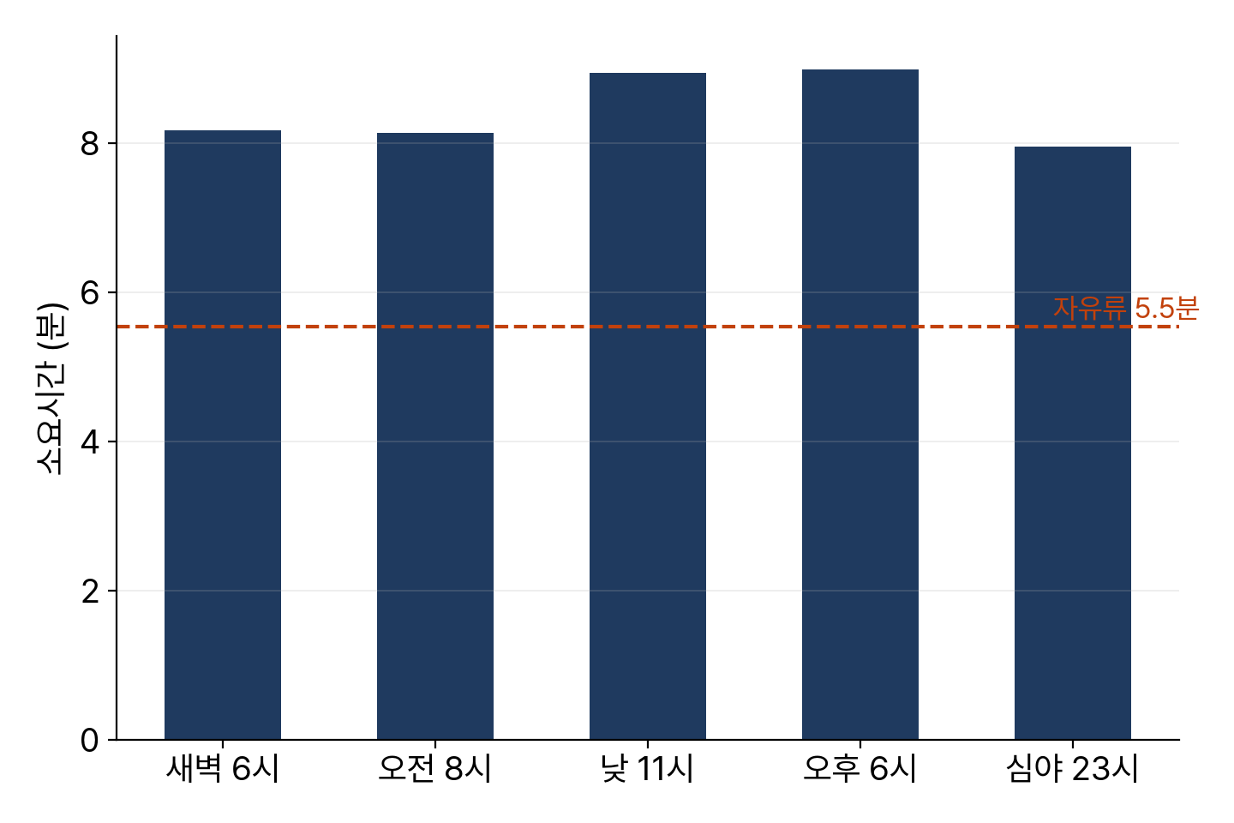
3.1 시간대별 소요시간
3. 교재 4.2–4.3 소요시간과 경로 변화
자유류 5분 34초 → 오후 첨두 8분 59초
증가율 62%
자유류 기준선이 모든 시간대보다 아래
그림 1. 하남시청에서 미사역까지 시간대별 소요시간과 자유류 기준선
Notes:
심야 7분 58초와 오후 첨두 8분 59초도 1분 차이가 난다. 하루 종일 같은 속도로 시뮬레이션하면 저녁 배차가 실제보다 잘 되는 것처럼 나온다.

Slide 11
3.2 경로 자체의 변화
3. 교재 4.2–4.3 소요시간과 경로 변화
실측 속도 적용 시 자유류와 다른 경로 선택
이유: 큰길이 정체되는 시간대에는 골목이 유리
무작위 50쌍 검증 — 오전 첨두와 심야에서 절반 가까이가 상이
최단경로 사전 계산의 한계: 시간대 수만큼 별도 저장 필요
Notes:
최단경로를 미리 계산해 저장하면 되지 않느냐는 질문이 자연스럽게 나온다. 시뮬레이터는 이 문제를 다르게 해결하고, 4.5절에서 그 방법을 다룬다.

Slide 12
교재 4.4 질의 횟수
04
4.1 시뮬레이션 1회의 질의 수

Slide 13
4.1 시뮬레이션 1회의 질의 수
4. 교재 4.4 질의 횟수
배차마다 질의: 대기 차량 중 최단 도착 차량 선택
실제 주행 경로 산출까지 포함하면 더 증가
차량 대수를 바꿔 20회 실행하면 한 시간 초과
표 2. 하남시 저녁 시뮬레이션 1회의 라우팅 질의량
항목 | 값
호출 건수 | 990건
대기 차량 평균 | 약 31대
질의 수 | 3만 회 이상
파이썬 다익스트라 소요 | 1회 7.4 ms · 합계 수 분
Notes:
파일럿 프로젝트에서 파라미터를 비교하려면 이 속도로는 부족하다. 다음 절의 엔진이 이 문제를 해결한다.

Slide 14
교재 4.5 실제 엔진
05
5.1 엔진이 다르게 하는 세 가지
5.2 우리 구현과의 대조

Slide 15
5.1 엔진이 다르게 하는 세 가지
5. 교재 4.5 실제 엔진
축약 계층 사전 구축 — 질의당 확정 노드가 수백 개 수준
행렬 질의 — 승객 20명과 차량 30대를 600회가 아니라 20회 탐색으로 처리
  출발지 하나에서 모든 도착지까지 한 번에 계산하는 PHAST 방식
속도 배열만 교체 — 시간대 전환 시 그래프 재생성 없이 계층 갱신
  처음부터 재구축하는 것보다 다섯 배 빠름
Notes:
세 가지 모두 직접 구현하지 않는다. 필요할 때 HTTP로 호출한다. 축약 계층은 3장 끝에서 예고한 그 방법이다.

Slide 16
5.2 우리 구현과의 대조
5. 교재 4.5 실제 엔진
서버가 있으면 우리 다익스트라와 엔진 결과를 나란히 비교
완전히 일치하지는 않음
차이의 원인: 엔진은 승하차 시간과 회전 제한을 추가 반영
값이 크게 벌어지면 대부분 스냅된 노드가 서로 다른 경우
Notes:
서버가 없으면 이 부분은 건너뛴다. 이 장의 나머지와 5장 이후는 서버 없이 진행된다.

Slide 17
교재 4.6 실습과 정리
06
6.1 오늘의 정리
6.2 연습과 다음 장

Slide 18
6.1 오늘의 정리
6. 교재 4.6 실습과 정리
실측 속도 적용 시 하남시청에서 미사역까지 62% 증가
  자유류 5분 34초 · 오후 첨두 8분 59초
소요시간뿐 아니라 경로 자체가 변경 — 무작위 쌍의 절반 가까이
관측 결측 21.7%는 자유류로 대체, 대부분 이면도로
시뮬레이션 1회에 3만 회 이상 질의 — 엔진이 필요한 이유
Notes:
자유류 속도만 쓰는 시뮬레이션은 언제나 실제보다 낙관적인 결과를 낸다. 이 한 문장이 오늘의 결론이다.

Slide 19
6.2 연습과 다음 장
6. 교재 4.6 실습과 정리
연습 4.1 ★ — 도로 종류별 자유류와 오후 첨두 속도 차이
  산출물: 종류별 비교표(자유류, 오후 첨두, 감소율) 상위 6행
연습 4.2 ★★ — 결측을 같은 도로 종류의 관측 중앙값으로 대체
  산출물: 두 방식의 소요시간, 선택과 근거 3~4줄
연습 4.3 ★★★ — 시간의존 최단경로 구현
다음 장: 5장 GTFS 대중교통 시간표
Notes:
연습 4.3은 경로를 이동하는 동안 시각이 지나 시간대가 바뀌는 경우까지 반영한다. 오후 6시 50분에 출발해 7시를 지나는 상황이 예시다.

Slide 20
수요일에 봅니다
교재 5장 — GTFS 대중교통 시간표
jihoyeo@gachon.ac.kr · AI공학관 210호

